Slide 1
Optik I
Moritz Berger
Tim Herbermann
Gerald Kolter
Sebastian Siebert

Slide 2
Inhalt

Slide 3
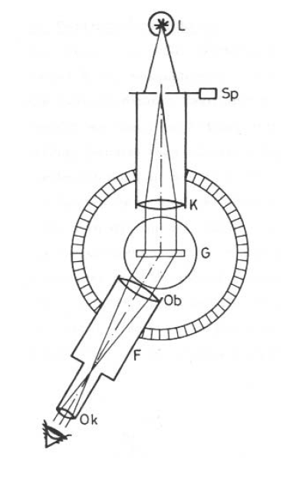
Aufbau

Slide 4
Prisma - Grundlagen
Zusammenhang minimaler Ablenkungswinkel und Brechungsindex

Slide 5
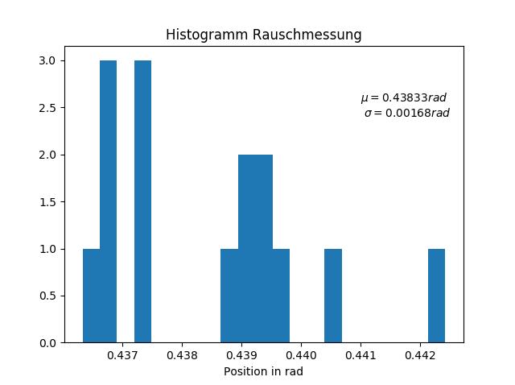

Rauschmessung Prisma

Slide 6
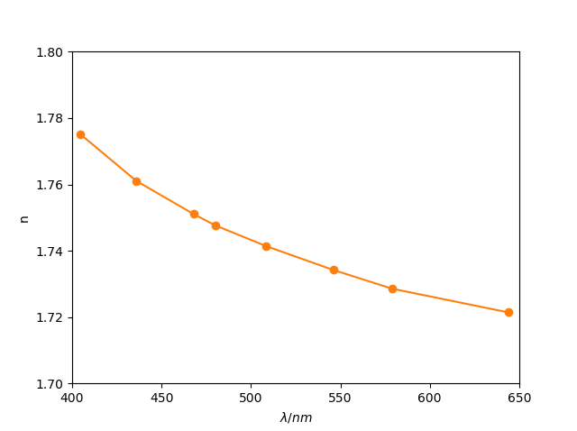
Dispersionskurve Prisma
Hueir tabelle, muss noch in latex korrigiert werden

Slide 7
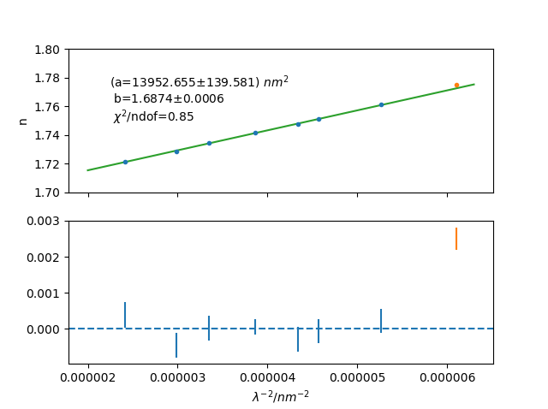
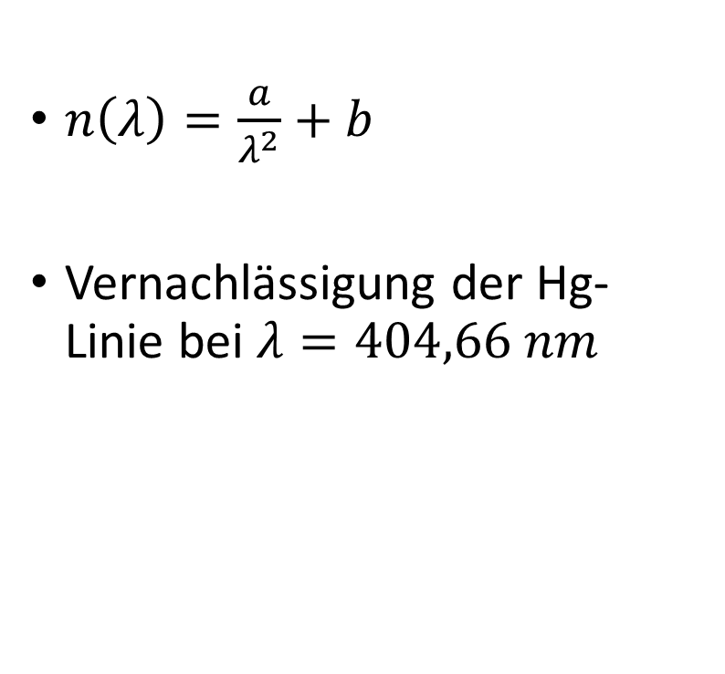
Anpassung
$n\left(λ\right)=\frac{a}{λ^{2}}+b$
Vernachlässigung der Hg-Linie bei $λ=404,66 nm$

Slide 9

Auflösungsvermögen
Hg-Doppellinie bei $λ=579,07 nm$
Theoretisch erwartetes Auflösungsvermögen
$$A= \frac{579,1 nm}{2,1 nm}≈276$$

